Slide 1

T
CUAI Adv CV 3팀
2022.04.04
발표자 : 최강규

Slide 2
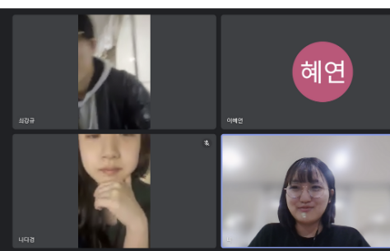
스터디원 소개 및 만남 인증
산업보안학과 정다연
산업보안학과 최강규
응용통계학과 이혜연
.
.
.

Slide 3

목표 학술대회
하계 학술대회(약 5~6월)

Slide 4
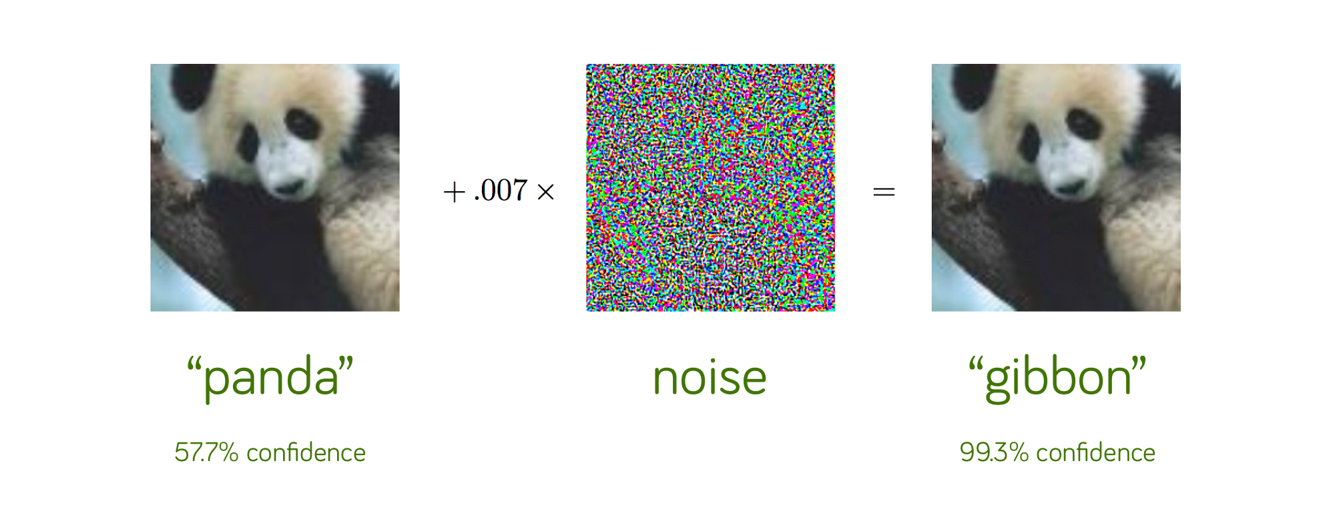
주제
자율주행자동차 내의 Adversal Attack 방지 방안 탐구

Slide 5
프로젝트 진행 계획
Adversal Attack 관련 스터디(4월)
Adversal Attack Model 선정(4월)
Adversal Attack Model 도입(5월)
논문 작성(5월)

Slide 6
감사합니다

